Slide 1
溝通服務品質
黃久秦

Slide 2
學習內容
服務的意義、特性及分類
服務品質及其決定因素
服務品質的衡量
服務品質之管制
顧客滿意度

Slide 3
服務的意義
服務，提供技術、專業、資訊、知識、設施、空間或時間給顧客
服務的四項本質
服務本身是一種無形的活動或過程
在提供服務之活動或過程中，服務提供者提供給顧客所需的技術、專業、資訊、知識、設施、空間或時間之各種組合
在提供服務之活動或過程中，服務提供者通常在為顧客處理某些事情或從事某些工作
服務的提供不會有所有權移轉的問題

Slide 4
服務的特性 【 1/2 】
服務是無形的
服務是無法儲存的
服務的提供與消費兩者不可分割
服務的變異性大
服務是勞力密集的
服務人員對服務品質具有決定性影響力
服務之生產過程中，往往顧客也參與

Slide 5
服務的特性 【 2/2 】
顧客無法擁有服務的所有權
服務業的尖峰與離峰的需求差異大
服務無法大量產製。在製造業裡，透過生產自動化，產品可大量產製
服務績效很難量化，故不易評估
服務品質由顧客評價
不好或不良的服務無法召回
服務的核心價值在買賣互動中產生

Slide 7
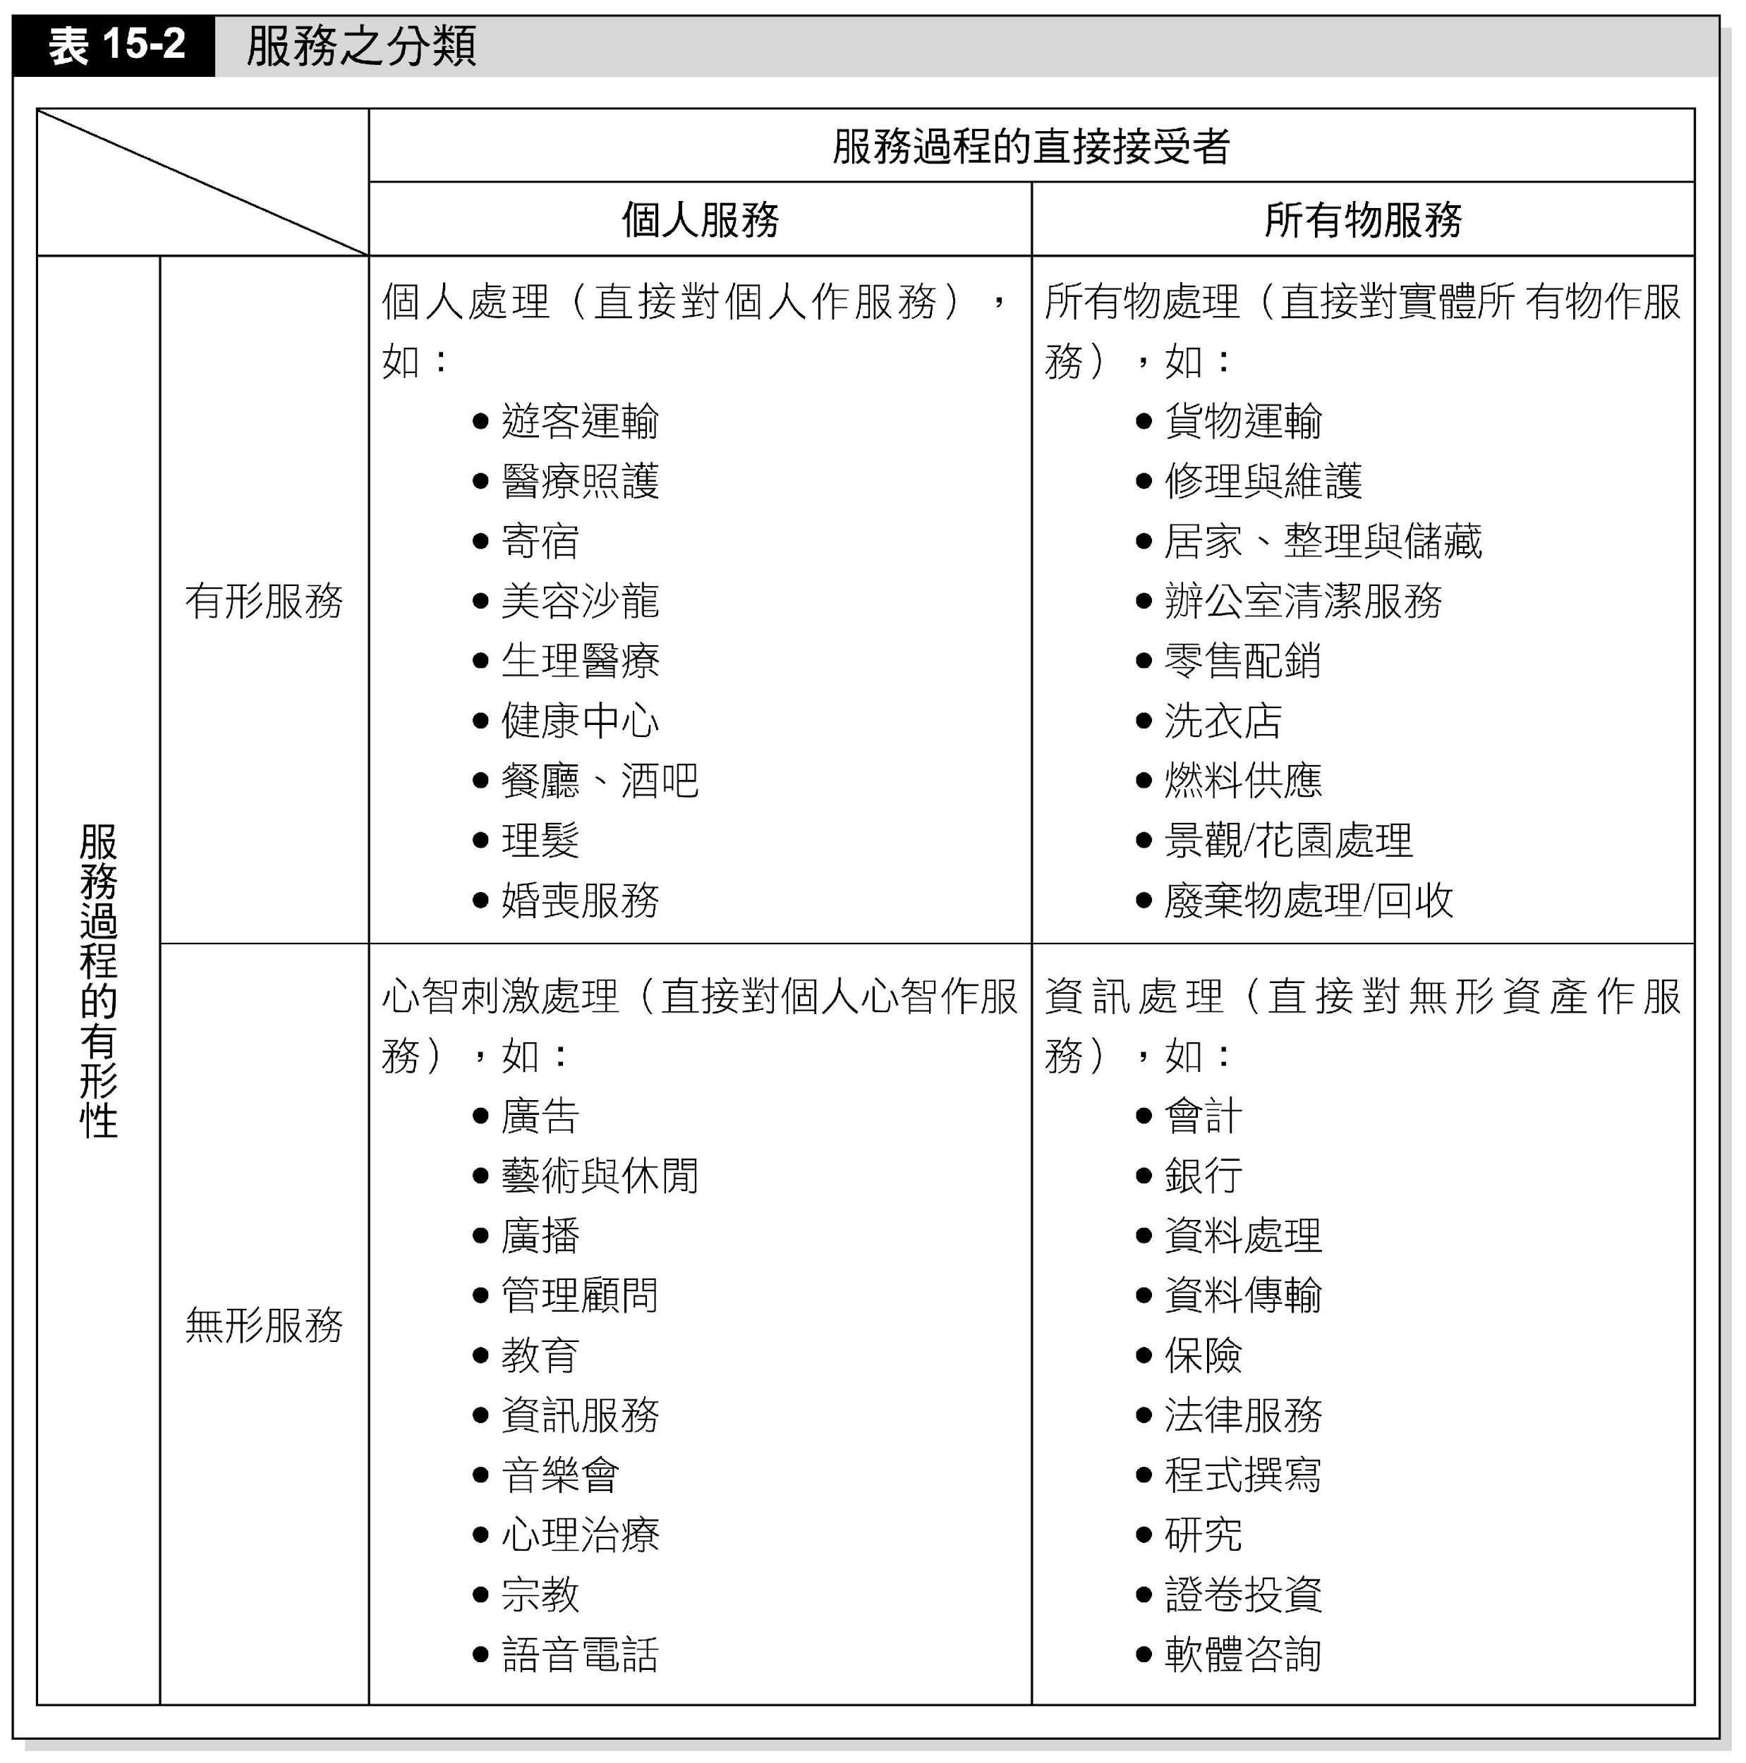

Slide 8
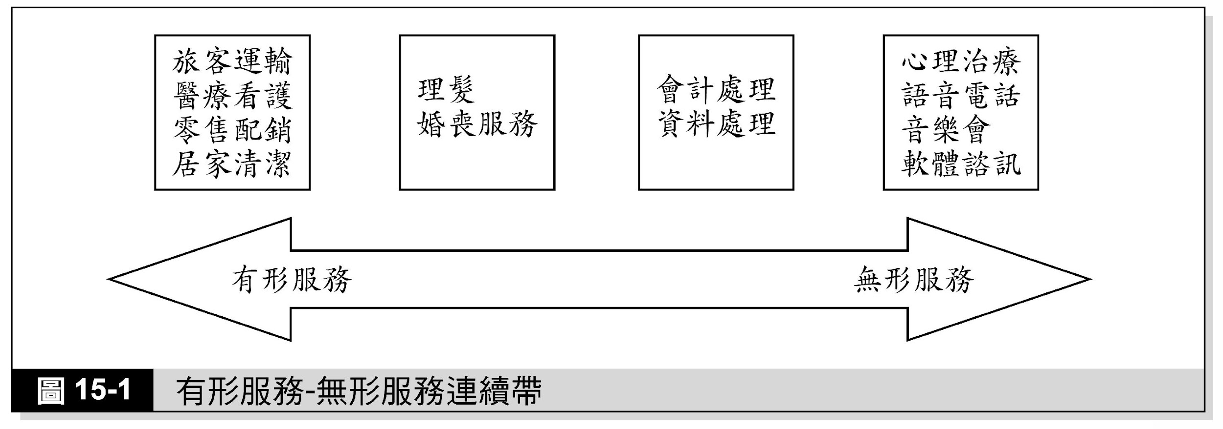

Slide 9
Notes:
9

Slide 10
服務品質的特性 【1/2】
服務品質是由顧客以主觀意識來衡量的
服務不易標準化也不易量化，且本身隨著顧客各種不同的需求而有所改變
顧客對服務之期望對服務品質的衡量具有決定性的影響力，服務提供者事先又不難以瞭解顧客對服務之期望
服務人員的舉止、態度、言談對服務品質具有相當大的影響

Slide 11
服務品質的特性 【2/2】
服務提供過程中往往顧客會參與
不良的服務無法召回，也不能篩選
服務業的尖峰、離峰差異很大，這會影響服務品質
服務是勞力密集的，故服務品常受人為因素的影響而不容易控制

Slide 12
服務品質決定因素【1/2】
可靠性
反應性
勝任性
接近性
禮貌性

Slide 13
服務品質決定因素【2/2】
溝通性
信用性
安全性
瞭解顧客
有形性

Slide 14
顧客知覺價值 1/13
為何是顧客知覺價值(customer perceived value)？
我們提供ABC價值
價值固然是由企業來創造與傳遞，但它不是企業說了就算，而是必須由顧客來理解與感受，才能讓顧客認同與滿意。因此，才使用顧客知覺價值這字眼。

Slide 15
顧客知覺價值 2/13
顧客知覺價值與顧客滿意度的關係
服務行銷的7P
定位、創新
實體環境
服務人員
服務流程
定價
推廣與溝通
通路
取得服務的
成本/代價
顧客
知覺價值
顧客
滿意度
服務品質/
利益

Slide 16
顧客知覺價值 3/13
鳥瞰顧客知覺價值的構成因素
購買之前
購買當中
購買之後
使用成本
蒐集成本
取得成本
操作成本
成本/
代價
時間代價
產品金額
整體
成本/代價
顧客
知覺價值
保養與維修成本
心力代價
時間代價
心理代價
心力代價
社會關係代價
期望品質/利益
交易品質
消費利益
品質/
利益
交易品質期望
商店形象
產品功能利益
整體
品質/利益
消費利益期望
服務品質
心理利益
購買體驗

Slide 17
顧客知覺價值 4/13
顧客知覺價值的構成因素：成本/代價
購買之前的蒐集成本 (search cost)
首輪電影院的票價通常從____起跳（從記憶得知）
內部蒐集
$200
資訊蒐集
在台北，服務最貼心的電影院是哪一家？
外部蒐集
（上網查詢、問人等）

Slide 18
顧客知覺價值 5/13
顧客知覺價值的構成因素：成本/代價
購買之前的蒐集成本
降低消費者蒐集資訊所必須付出的
____、____、____，可提升顧客知覺價值。
時間 精神 精力
方法：
營造深刻的購買與消費體驗可帶來深刻記憶，加速內部蒐集。
提供方便接觸與使用的資訊管道，可加速外部蒐集。

Slide 19
顧客知覺價值 6/13
顧客知覺價值的構成因素：成本/代價
購買當中的取得成本(acquisition cost)
A、B電影院的設備與服務相似，但是：
學生票 | 路途 | 環境 | 停車位
$200 | 15公里 | 髒亂 | 擁擠
$220 | 8公里 | 清潔 | 寬敞
A
B
你會如何選擇？
消費者為了獲得產品不僅須付出金錢，還得付出時間與心力。

Slide 20
顧客知覺價值 7/13
顧客知覺價值的構成因素：成本/代價
購買當中的取得成本
降低取得成本，可提升顧客價值，方法：
降低售價（但須注意炫耀財、價格與品質的聯想）
降低取得產品的時間與心力
售價高，但業績好，原因之一就是

Slide 21
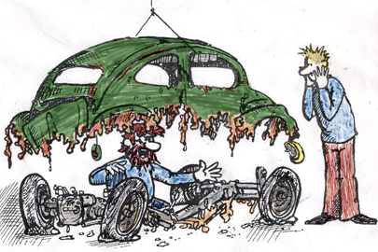
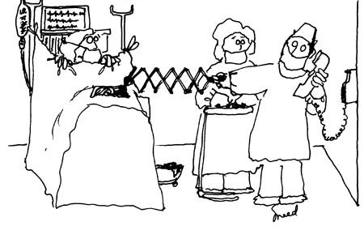
顧客知覺價值 8/13
顧客知覺價值的構成因素：成本/代價
購買之後的使用成本 (usage cost)
想想：醫療誤診、汽車修護不當導致的代價？

Slide 22
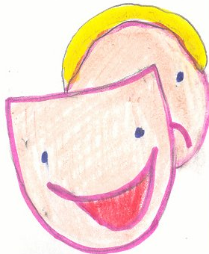
顧客知覺價值 9/13
顧客知覺價值的構成因素：成本/代價
購買之後的使用成本
包含社會關係代價，即與團體關係或人際交往相關的代價。
例如：染髮失當、請客的餐廳待客不週等，造成當事人付出社會關係代價。

Slide 23
顧客知覺價值 10/13
顧客知覺價值的構成因素：品質/利益
購買之前的期望品質/利益
實際的品質與利益還沒發生，但是
消費者會對交易品質及消費利益有所期待。
關鍵方法：傳達與實際相符的資訊

Slide 24
顧客知覺價值 10/13
顧客知覺價值的構成因素：品質/利益
購買當中的交易品質 (transaction quality)
商店形象：含店家功能（如商品組合、價位、陳列方式）與心理屬性（如歸屬感、親和力、趣味性）
服務品質：含實體環境、服務人員、服務過程品質
購買體驗：購買情境因感官、情緒與認知等被刺激所帶來的美好感覺

Slide 25
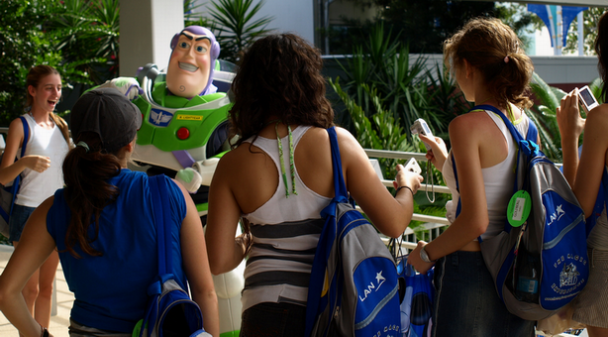
顧客知覺價值 11/13
顧客知覺價值的構成因素：品質/利益
購買當中的交易品質
她們在迪士尼樂園認知到的商店（樂園）形象，感受到的服務品質與在場體驗等，構成了交易品質。

Slide 26
顧客知覺價值 12/13
顧客知覺價值的構成因素：品質/利益
購買之後的消費利益
服務功能利益 (functional benefits)
由服務屬性帶來的最基本好處，如醫生治癒疾病、飛機準時並安全抵達目的地。
心理利益 (psychological benefits)
服務為個人的心情、形象、尊嚴、地位、智力、心靈、社會關係等所帶來的好處。如飛機上的服務讓乘客倍感溫馨。

Slide 27
顧客知覺價值 13/13
顧客知覺價值的構成因素：品質/利益
購買之後的消費利益
服務功能利益
做到了未必大幅加分，但只要有差錯，顧客知覺價值大幅滑落，容易造成嚴重不滿。
心理利益
可以帶來相當高的顧客知覺價值；往往用來擬定企業的「價值主張」。

Slide 28
服務品質衡量的問題
服務品質是由顧客來衡量的
顧客之衡量服務品質，不僅衡量服務本身而已，對服務過程也要加以衡量
服務品質是認知服務品質與期望服務品質之間的差距
服務品質要符合顧客的需求
設立品質標準以利服務品質之衡量

Slide 29
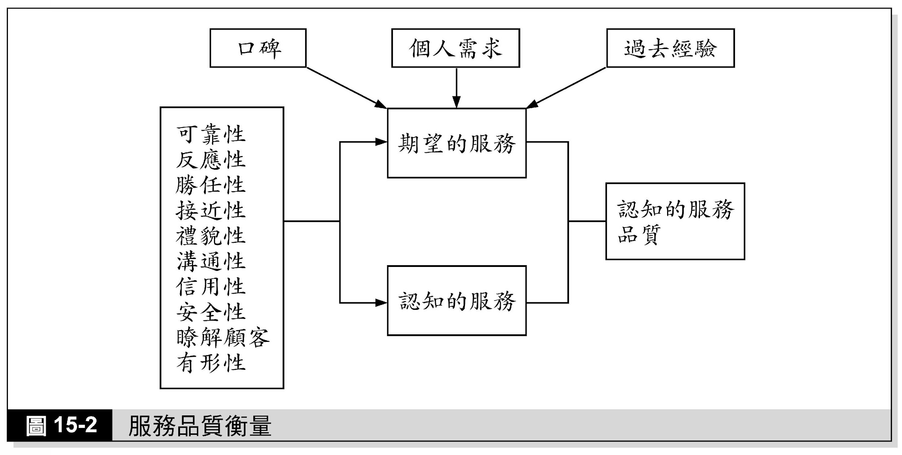

Slide 30
PZB服務品質模式
(PZB service quality model)：基本觀念
服務品質＝消費者認知的服務–期望的服務
認知的服務≧期望的服務，是正面的品質
認知的服務＜期望的服務，是負面的品質
以上的缺口，是由其他4個缺口所形成
知覺價值
服務品質
顧客滿意

Slide 32
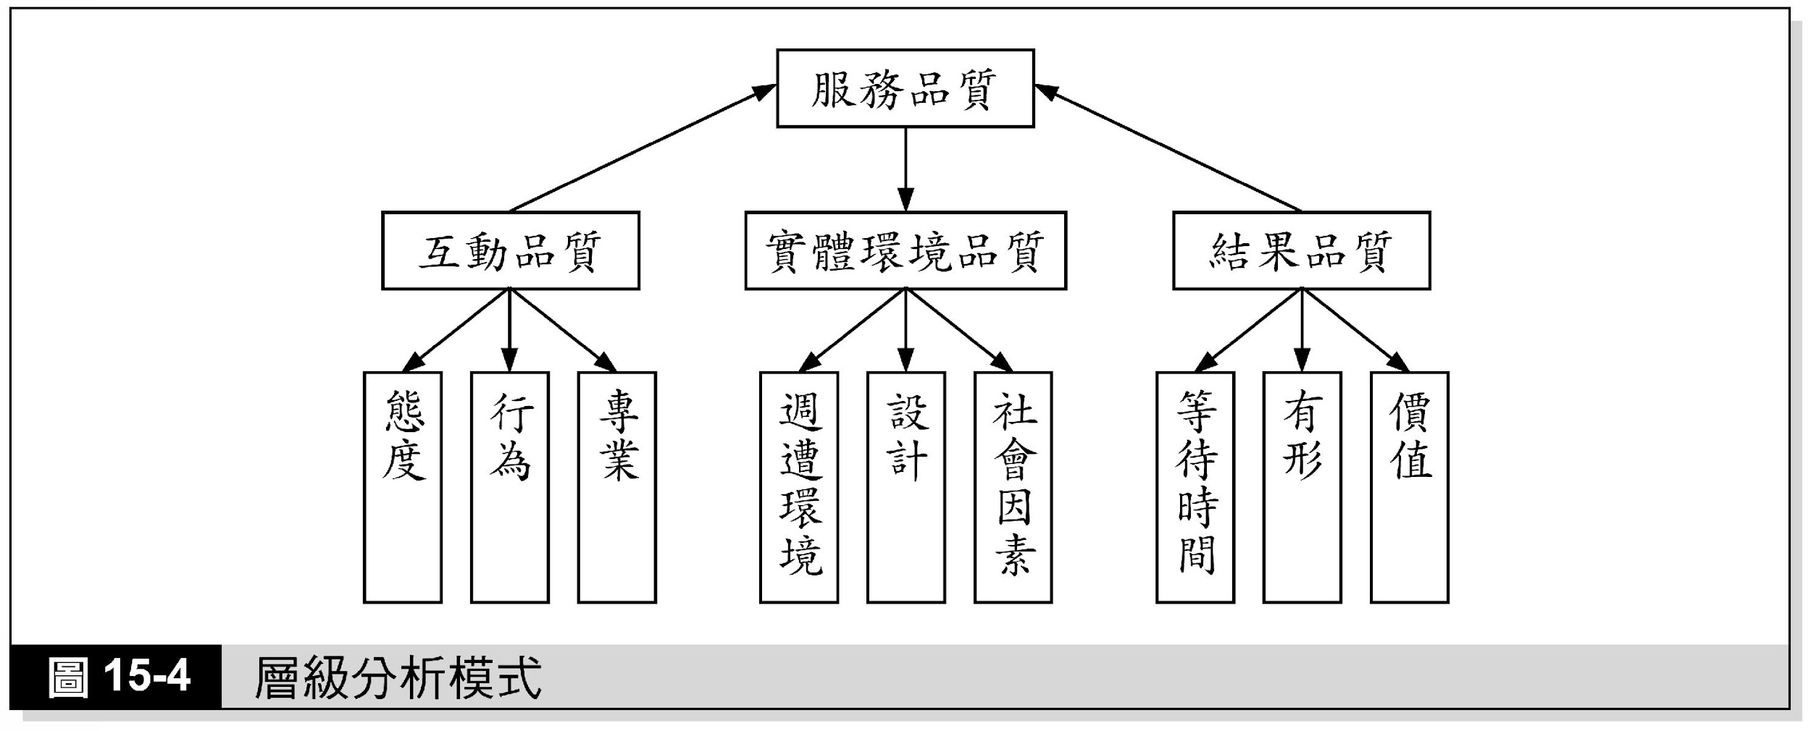

Slide 33
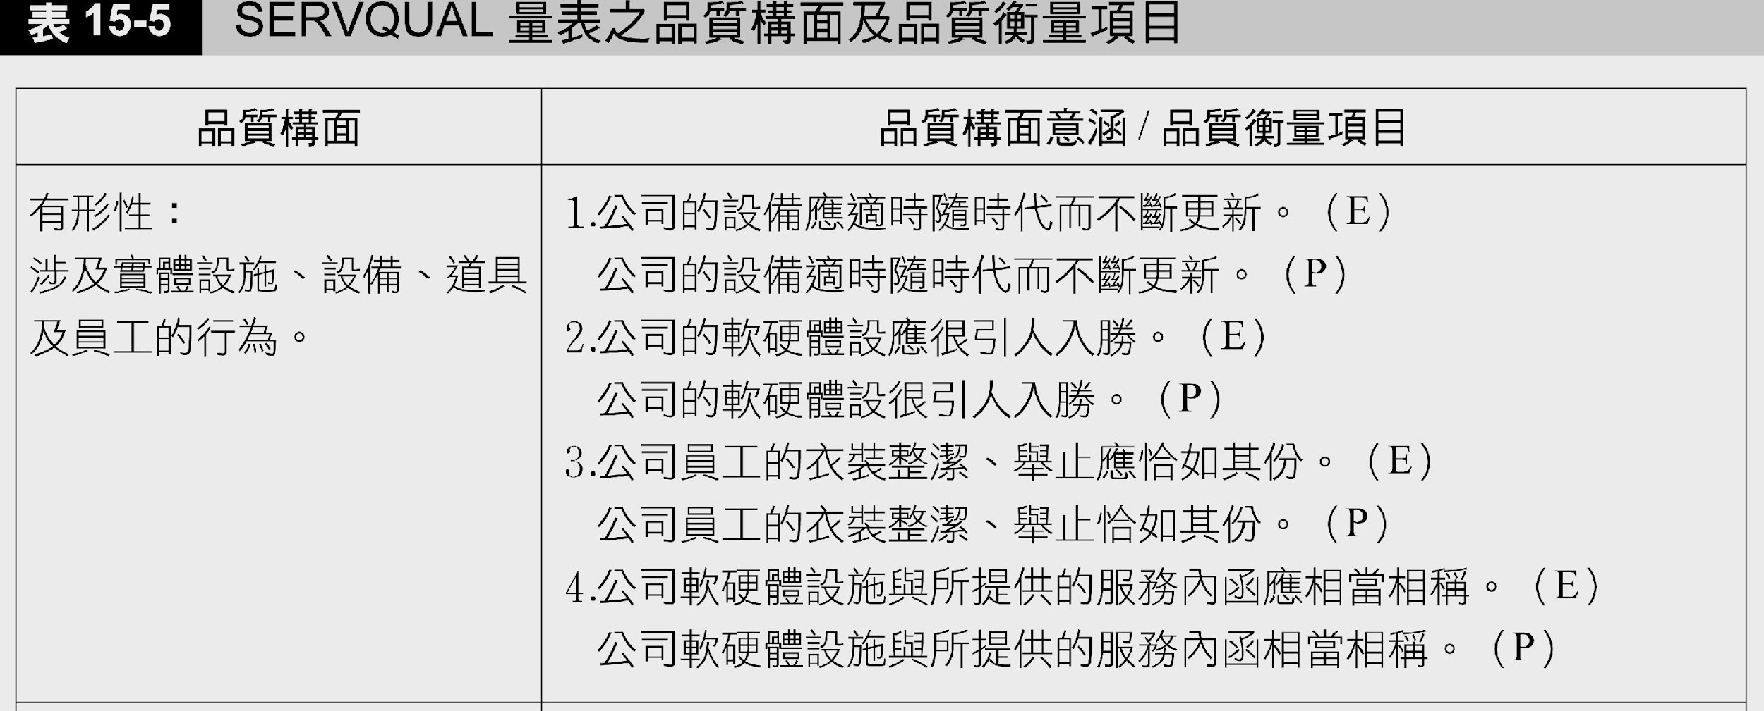

Slide 34
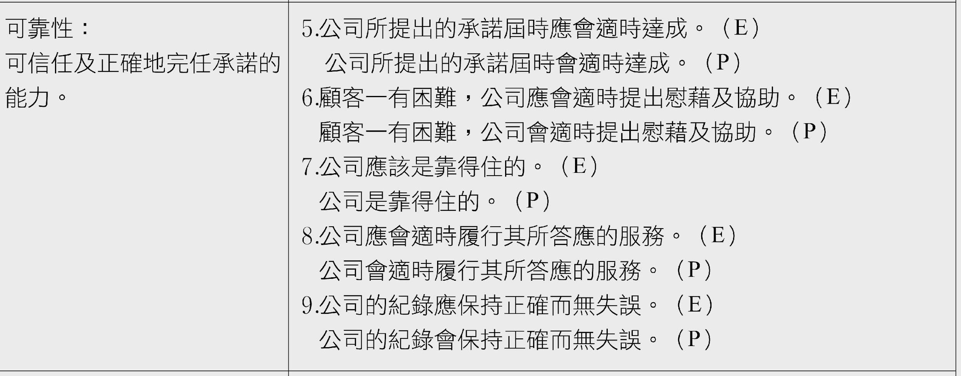

Slide 35
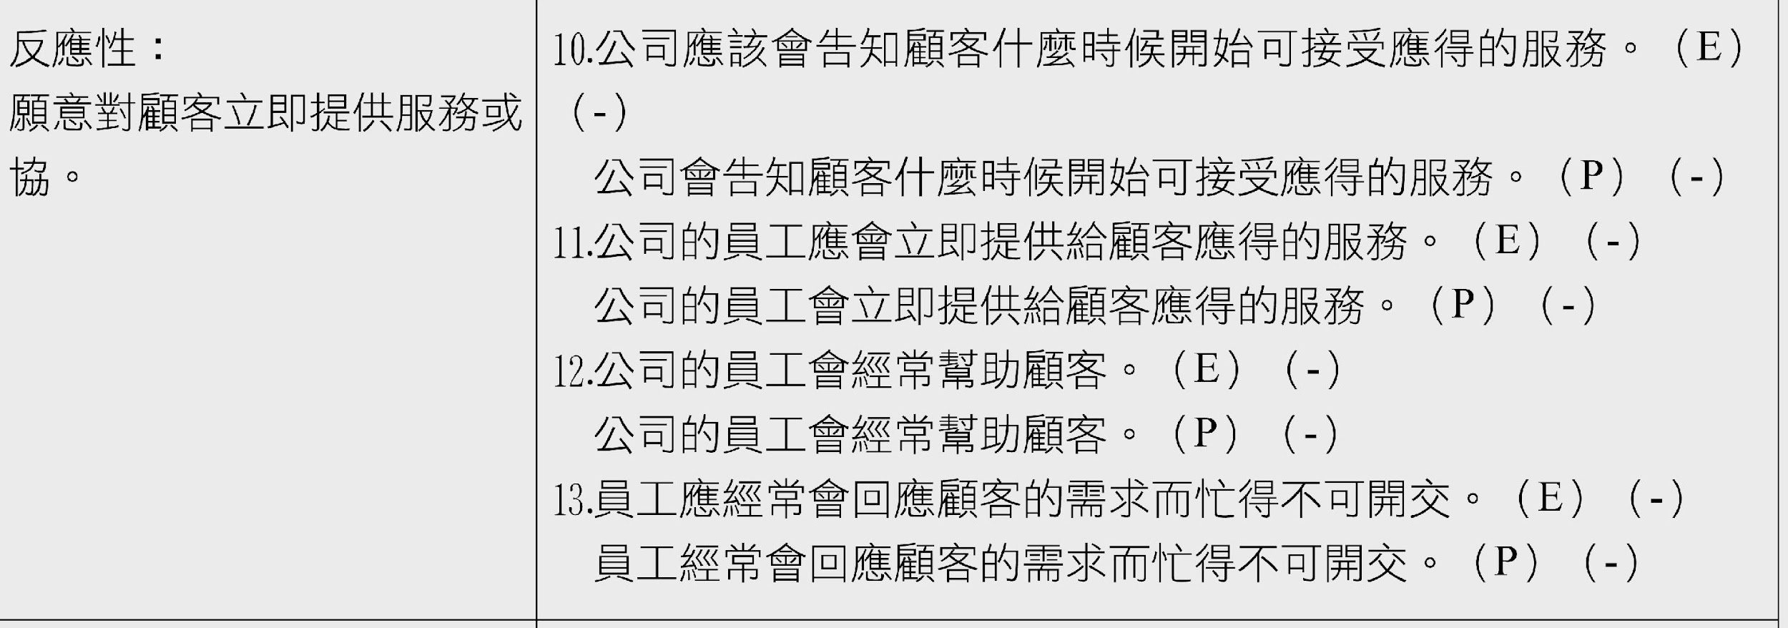

Slide 36
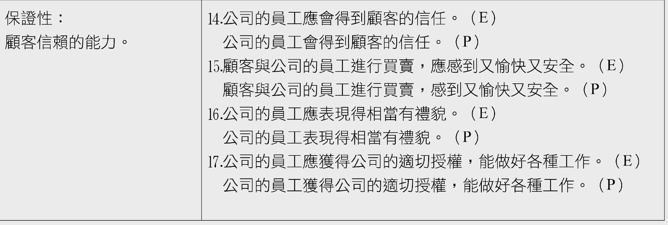

Slide 37
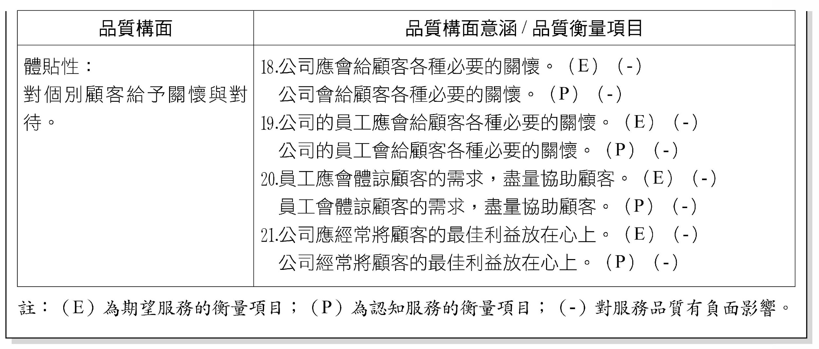

Slide 38
品質衡量項目、品質構面及整體SERVQUAL點數之計算
品質衡量項目SERVQUAL點數。對於每個品質衡量項目的每位問卷回覆之SERVQUAL點數相加後，再除以總問卷回覆數，即得每個品質衡量項目的SERVQUAL(平均)點數
品質構面SERVQUAL點數。將每個品質衡量項目SERVQUAL(平均)點數相加後，再除以總品質衡量項目數，即得每個品質構面SERVQUAL(平均)點數

Slide 39
品質衡量項目、品質構面及整體SERVQUAL點數之計算
整體SERVQUAL點數。將每個品質SERVQUAL(平均)點數相加後，再除以總品質構面數，即得整體SERVQUAL(平均)點數

Slide 40
服務品質之管制【 1/3 】
缺口1的消除
充分瞭解顧客的需求與期望
提高服務提供者的業務人員、服務人員、管理人員之溝通能力，耐心傾聽顧客的訴求
對顧客提出的要求或訴求，應快速回應，以做到妥善服務
全面加強服務人員的儀態、禮貌
缺口2的消除
設計服務標準，並查核顧客的要求，讓顧客確認此服務標準
在提供服務時，在管制點檢核所提供的服務是否符合所設計的品質標準
服務作業流程也應標準化，也應加以檢核

Slide 41
服務品質之管制【 2/3 】
缺口3的消除
服務流程及服務作業標準化
標準化後應預留彈性，才能符合顧客不同的要求
加強訓練服務人員的服務態度及應變能力
對員工適當授權，讓員工有權力做好服務工作，而為顧客解決問題
缺口4的消除
不做不實的廣告
不要對顧客承諾做不到的事情
對員工要有所規範，授權要明確，以防止員工對顧客過度的承諾

Slide 42
服務品質之管制【 3/3 】
缺口5的消除
將缺口1、缺口2、缺口3、缺口4加以消除，則缺口5自然會減少
定期調查顧客需求與期望，以徹底瞭解顧客的需求與期望
瞭解顧客多樣化的需求與期望後，在服務提供上、品質標準與服務流程的改進上應有所強化

Slide 43
二、服務品質 4/8
PZB服務品質模式：盲點
難以在購買前衡量期望
顧客可能無法確知期望
因差值而產生比較的謬誤
根據PZB，A的品質比B好。但消費者所認知到的服務，B是5，A是3，B應是優於A。
項目 | A銀行 | B銀行
期望服務 | 2 | 6
認知服務 | 3 | 5
認知 - 期望 | 1 | -1
根據PZB | 正面品質 | 負面品質
以下的表格，分數越高代表越好

Slide 44
顧客滿意度
顧客滿意，顧客某一些時點購買產品或服務後，對所獲得的價值或績效與購買前期望產生差異或不一致的反應而言。
顧客滿意度通常受下列四個構面的影響：
價值或績效
期望
差異或不一致
滿意

Slide 45
顧客滿意度
顧客滿意度與顧客忠誠度並沒有等比例的關係。滿意度到達某個強度時，忠誠度才會大幅攀升。
高
顧客忠誠度
低
非常不滿
高度忠誠
轉捩點
非常滿意
顧客滿意度

Slide 46
顧客滿意度
滿意度的形成：期望落差模式
決定於產品表現與期望的比較結果
表現超過預期，滿意
期望
表現低於預期，不滿意

Slide 47
顧客滿意度
顧客滿意度的追縱
顧客滿意度調查
藉由問卷定期衡量顧客滿意度
神秘訪客
調查人員佯裝成顧客，瞭解服務品質及現場

Slide 48
顧客滿意度
滿意度的形成：期望落差模式
提升顧客滿意度
進行顧客期望管理，塑造合理期待或預告表現
如：導遊預告「到萬里長城會人擠人，秩序混亂」
慎選顧客或有效搭配顧客與產品
如：電影分級、英語補習班針對不同的人士開班

Slide 49
顧客滿意度
滿意度的形成：歸因理論
原因歸屬
醫生延誤看診是誰造成的?
可控制性
醫生延誤看診是可避免的嗎?
穩定性
醫生延誤看診經常發生嗎?
這三個歸因的因素影響消費者滿意度。

Slide 50
顧客滿意度
滿意度的形成：歸因理論
延誤看診是醫生造成的；其實延誤的原由是可以避免的；而且他經常都犯這毛病。
對醫生不滿
延誤看診是醫生造成的；但原由是無法避免的；他極少延誤看診。
可以原諒
醫生經常延誤看診，原因與他無關，都是醫院的問題。
對醫院不滿

Slide 51
顧客滿意度
滿意度的形成：歸因理論
如何向顧客解釋表現欠佳的原因？
說服顧客是外部不可控制的原因所造成的（但要小心別被認為推卸責任）
保證盡力改善，以後不會發生

Slide 52
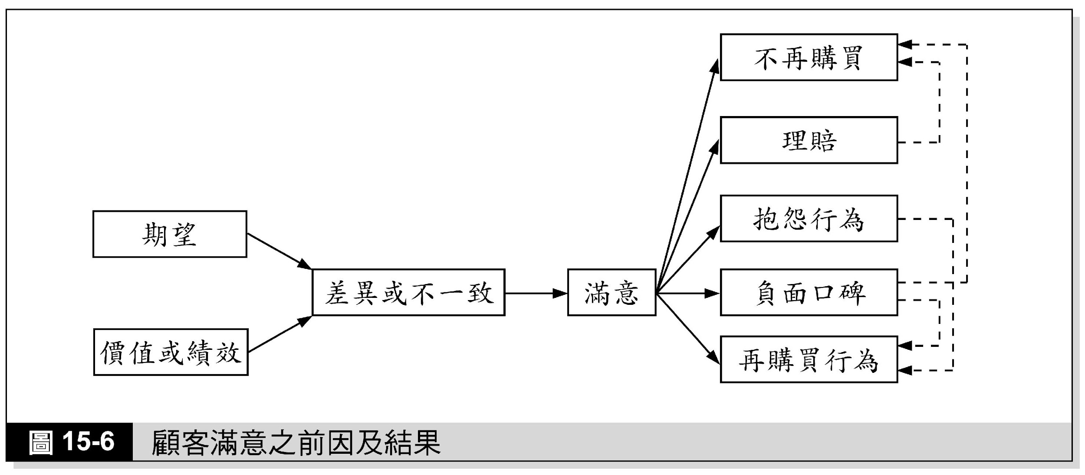

Slide 53
提高顧客滿意度
提高顧客滿意度八大原則
充分瞭解顧客的需求及期望
提高業務人員、服務人員的溝通能力
對顧客所提出的要求或訴求要快速回應
加強顧客服務理念
加強服務人員的儀態及禮貌
強化服務水準
廣告不宜太跨張
對顧客的承諾一定要履行，做不到的事不應向顧客承諾

Slide 54
顧客滿意度
顧客滿意度的追縱
顧客流失分析
定期檢查顧客流失率與原因等，以求改進
申訴與建議制度
為消費者設立投訴管道，並在內部建立檢討機制

